Slide 1

[스마트공장 확산 사업은 조선기자재 제조업 공장의 ERP, MES 등 스마트 솔루션 구축에 (재)경남테크노파크가 최대 7,000만원을 지원하는 사업입니다.]
조선기자재 제조업 경쟁력 확보를 위한
Evolve_MES
www.kuls.co.kr
스마트공장 확산사업

Slide 2







제조업의 글로벌 경쟁력 강화, 스마트팩토리로 실현합니다.
스마트팩토리
경남테크노파크 지원 스마트팩토리 확산사업이란?
조선기자재 제조업의 경쟁력 확보를 위해
ERP, MES, PLM, SCM 도입에 최대 7,000만원을 지원하는 사업
최대 7,000만원 지원
시스템 구축
경남 테크노파크
참여기업 (제조업)
공급기업 (쿨스)
※ 스마트팩토리 솔루션 : 현장자동화/공장운영 및 실시간 최적화(MES), 제품개발지원시스템(PLM), 공급사슬관리/최적화(SCM/APS), 기업자원관리시스템(ERP)
지원대상
지원내용
신청방법
진행절차
공고일 현재, 경남에 본사, 지점, 공장 또는 부설연구소를 둔 개인 및 법인기업으로, 선박구성부분품을 제조하는 조선기자재 업체로 조선기자재 전업률이 20%이상이며, 최근 3년 이내 조선 기자재 납품실적 증빙이 가능한 기업
스마트팩토리
지 원 안 내
ICT기술을 접목하여, 제품기획/설계, 제조/공정, 유통/판매 등 전 과정을 관리 할 수 있도록 공정개선 지원
http://www.gntp.or.kr – 정보마당 – 사업공고 혹은 공지사항 에서 ‘신청서’ 및 관련 양식 다운로드
· 과제 신청서 및 추진계획서 1부
· 성실의무이행 서약서 1부
· 개인 ‧ 기업정보 활용 동의서 1부
· 조선기자재 관련 매출 및 부채비율 확인서
· 사업자등록증 및 공장 등록증 각 1부
· 그 밖에 요청자료
· 국세 및 지방세 완납증명서 각 1부
· 인감증명서 1부
· 4대보험 가입증명서(명부 포함) 1부
· 중견기업 또는 중소기업 확인서
· 표준재무제표증명(최근 3년) 1부
01
사업시행 및 수요기업 모집 안내
02
수요기업 후보군
신청 접수
03
수요기업-공급기업 ‧ 관 매칭
04
컨소시엄 후보군 공정진단
05
컨소시엄 신청
접수 및 선정
06
컨소시엄 선정평가
12
지원금(국비 ‧ 지방비) 지급
11
최종평가
10
지원 실적 모니터링 및 중간점검
09
공정혁신 및 스마트공장 지원
08
협약체결
07
컨소시엄 최종지원액 결정 및 사업계획 수정
※ (재)경남테크노파크에서 진행하는 2018년 지역특화산업 공정혁신 지원사업의 내용입니다.
스마트팩토리 사업 문의
(주)쿨스 051-941-2339 메일 kulsICT@kuls.co.kr URL www.kuls.co.kr

Slide 3
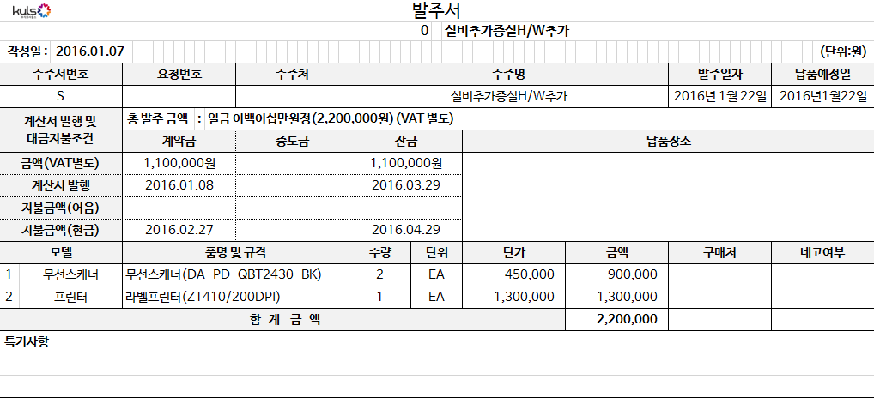


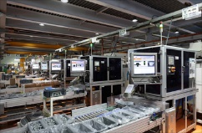





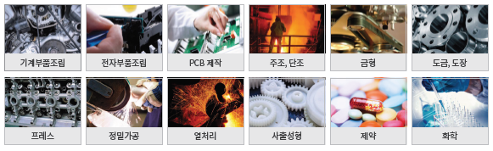
SMART FACTORY
www.kuls.co.kr
스마트공장 도입성과
Before
After
수기 관리 & 실시간 데이터 파악 불가
1
실시간 데이터 수집
설비 DATA 수집
생산현황 모니터링
관리비용 절감
2
3
4
1
2
3
기획·설계
생산
유통·판매
생산성이 개선되어 가격·품질 등 경쟁력이 향상됩니다.
생산성 개선
품질 개선
비용 절감
납기 단축
30%
33%
23%
27%
스마트공장 적용 제조업종

Slide 4




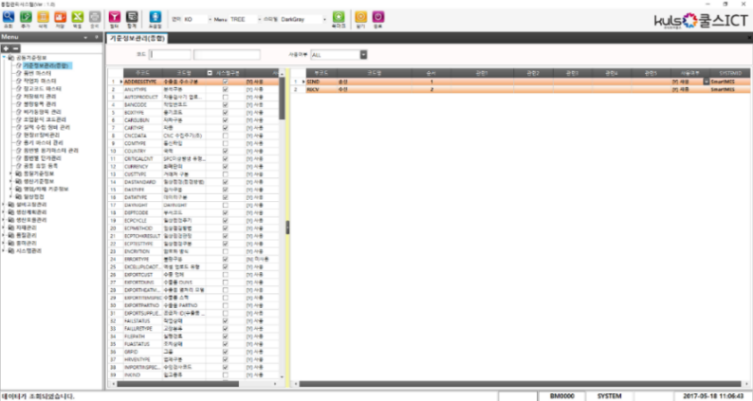








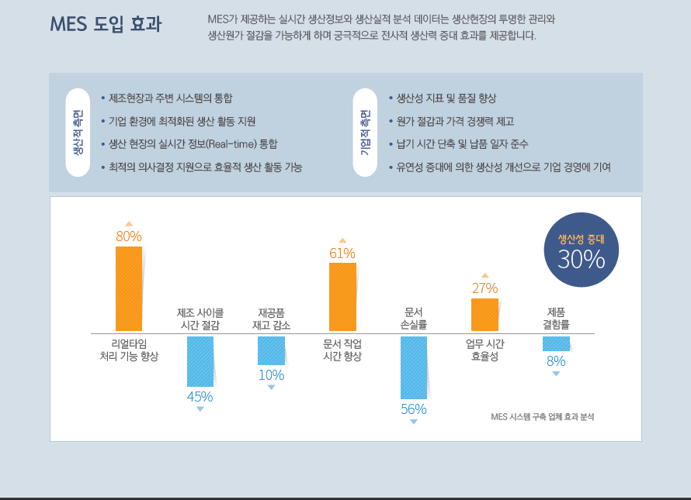
생산 업무 혁신과 현장 정보의 실시간 관리 솔루션 Evolve_MES
생산관리
상태관리
자재관리
고장관리
불량관리
일정관리
LOT 추적관리
제조업 생산관리 혁신으로 제조원가 및 품질 경쟁력 향상

Slide 5
Global 제조기업이 되기 위한 지름길
Evolve_MES 구축에서부터 시작됩니다.
생산현장 실시간 모니터링 및 제품 품질 향상을 위한 MES System
주식회사 쿨스
www.kuls.co.kr
부산시 강서구 녹산산단232로 16(송정동)
TEL) 051-941-2339 FAX ) 051-627-8029 Email ) shjeong2@kuls.co.kr

